Slide 1
সবাইকে স্বাগত

Slide 2
শিক্ষক পরিচিতি
কীর্তি রঞ্জন বড়ুয়া
সহকারী শিক্ষক
উরকিরচর উচ্চ বিদ্যালয়

Slide 3
বিজ্ঞান
ষষ্ঠ শ্রেণি
অধ্যায়ঃ-ষষ্ঠ

Slide 4
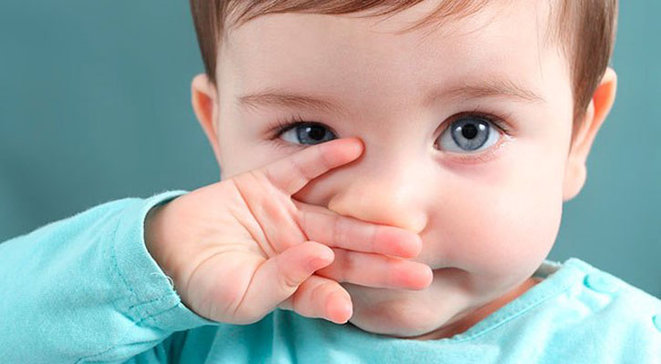
আজকের পাঠ: নাক

Slide 5
শিখনফল
১।নাক কী বলতে পারবে।
২।নাক ও গঠন ব্যাখ্যা করতে পারবে।
৩।নাক ও যত্ন নেওয়া বর্ণনা করতে পারবে।

Slide 6
নাক:আমরা নাক দিয়ে কোনটা সুগন্ধ বা দুর্গন্ধ তা অনুভব করতে পারি।নাক দিয়ে আমরা শ্বাস নেই।ফুলের সুগন্ধ পেলে আমরা প্রাণভরে গ্রহণ করি আর পচা,ময়লা ও আবর্জনার গন্ধ পেলে নাকে কাপড় দেই।মুখ গহবরের উপরের নাক অবস্থিত।

Slide 7
কানের বিভিন্ন অংশ
নাক
নাসারন্ধ্র
নাসাপথ
নাসারন্ধ্র:নাকের যে ছিদ্র দিয়ে বাতাস দেহের ভেতর ঢোকে তাকে নাসারন্ধ্র বলে।
নাসাপথ:একটি নাসারন্ধ্র থেকে গলার পেছন ভাগ গলবিল পর্যন্ত বিস্তৃত একটি গহবর।এ গহবরটি ত্রিকোণাকার।পাতলা প্রাচীর দিয়ে গহবরটি দুই ভাগে বিভক্ত হয়েছে।এর সামনের ভাগ লোম দ্বারা আবৃত থাকে ও পেছনের দিকটা পাতলা ঝিল্লি দ্বারা আবৃত থাকে।এই ঝিল্লিকে ঘ্রাণ ঝিল্লি ও বলা হয়।এতে থাকে সূক্ষ্ম রক্ত নালিকা যা অসংখ্য ঘ্রাণ কোষের সাথে সংযোগ রক্ষা করে।

Slide 8
নাকের যত্ন
নাক দিয়ে আমরা ঘ্রাণ নেই।শ্বাস-প্রশ্বাস চালাই,নাকের মধ্যে শ্লেষা ঝিল্লির আবরণ থাকে।শিশুদের নাকের শ্লেষার সাথে ধুলাবালি জমে,এগুলো নিয়মিত পরিস্কার করা প্রয়োজন।

Slide 9
একক কাজ
নাক অংকন করে বিভিন্ন অংশ চিহ্নিত কর।

Slide 10
জোড়ায় কাজ
নাকের গুরুত্ব লিখ।

Slide 11
দলগত কাজ
নাকের যত্নে তোমার ভূমিকা গুলো লিখ।

Slide 12
মূল্যায়ন
1।নাকের কয়টি অংশ?
উত্তর: তিনটি
২।নাকের অংশ গুলো কি কি?
উত্তর: নাসারন্ধ্র ও নাসাপথ
৩। নাসাপথের গহবরটি কি আকৃতির?
উত্তর:ত্রিকোণাকৃতির

Slide 13
বাড়ির কাজ
নাকের প্রয়োজনীয়তা ব্যাখ্যা কর।

Slide 14
সাথে থাকার জন্য সবাইকে ধন্যবাদ।

